Slide 1


ФИНАНСОВЫЙ УНИВЕРСИТЕТ
Лектор
Алехин Игорь Алексеевич
Профессор кафедры гуманитарных наук, доктор наук, профессор
Москва - 2024 г.

Slide 2
Тема № 1. (лекция)
ИСТОРИЯ КАК НАУКА.

Slide 3
Цели лекции:
• учебные:
сформировать у обучающимся систематизированные основы научных знаний и сконцентрировать их внимание на наиболее сложных и узловых вопросах теории и методологии истории как науки, особенностях российского исторического процесса.
• воспитательные:
формировать у студентов историческое сознание, понимание значимости исторического наследия, социальных и трудовых традиций, воспитывать чувства патриотизма, гордости и личной ответственности за безупречное выполнение конституционного долга по защите интересов России
• в формировании профессиональных качеств:
развивать способность осуществлять поиск, критический анализ и синтез информации, анализировать социально значимые явления и процессы, применяя методы исторической науки, использовать в своей профессиональной деятельности базовые исторические знания о различных сферах жизни общества.

Slide 4
Вопросы лекции:
1. Предмет, цели, задачи, структура, функции исторической науки, особенности исторического познания.
2. Основы методологии исторической науки.
3. Периодизация всемирной истории. Древний мир, Средние века, Новая история, Новейшая история как этапы всемирно-исторического процесса.
4. Периодизации российской истории, страны, народы, регионы в составе России на разных этапах российской истории

Slide 5

3. История России: учебник. /А.С Орлов, В.А. Георгиев. М.: 2023. Из содерж.: Введение. С. 3-6
Учебники и учебные пособия
А). Основная литература
1. История России: учебник / А.С. Орлов, В.А. Георгиев, Н.Г. Георгиева, Т.А. Сивохина; МГУ им. М.В. Ломоносова. — 5-е изд., перераб. и доп. — Москва: Проспект, 2022. — 552 с. - Текст : непосредственный. - То же. - ЭБС Проспект. - URL: http://ebs.prospekt.org/book/45042 (дата обращения : 08.05.2024). - Текст : электронный.
2. Мунчаев, Ш.М. История России : учебник / Ш.М. Мунчаев. — 7-е изд., перераб. и доп. — Москва : Норма : ИНФРА-М, 2024. — 512 с. - ISBN 978-5-91768-930-2. – ЭБС ZNANIUM. - URL: https://znanium.com/catalog/product/2114313 (дата обращения: 08.05.2024). - Текст : электронный.

Slide 6
3. История России: учебник. /А.С Орлов, В.А. Георгиев. М.: 2023. Из содерж.: Введение. С. 3-6
Учебники и учебные пособия
Б). Дополнительная литература
3. История : учебник / Н.О. Воскресенская, М.Н. Свинцова, В.А. Ахмадуллин [и др.] ; под общ. ред. Н.О. Воскресенской, М.Н. Свинцовой. — Москва : КноРус, 2024. — 234 с. — ISBN 978-5-406-12177-1. — ЭБС BOOK.ru. — URL: https://book.ru/book/951589 (дата обращения: 08.05.2024). — Текст : электронный.
4. История России : учебник / Н.О. Воскресенская, А.А. Горбань, А.С. Кисляков [и др.] ; под ред. Е.В. Лаптевой, Л.А. Муравьевой. — Москва : КноРус, 2023. — 312 с. — ISBN 978-5-406-11013-3. — ЭБС BOOK.ru. - URL: https://book.ru/book/947403 (дата обращения: 08.05.2024). — Текст : электронный.
5. История России : учебное пособие / Н.О. Воскресенская, А.А. Горбань, А.С. Кисляков [и др.] ; под общ. ред. А.С. Кислякова. — Москва : КноРус, 2024. — 358 с. — ISBN 978-5-406-12158-0. — ЭБС BOOK.ru. - URL: https://book.ru/book/952897 (дата обращения: 08.05.2024). — Текст : электронный.
6. История России : учебник и практикум для вузов / К.А. Соловьев [и др.] ; под редакцией К.А. Соловьева. — Москва : Издательство Юрайт, 2024. — 244 с. — (Высшее образование). — ISBN 978-5-534-15876-2. — Образовательная платформа Юрайт [сайт]. — URL: https://urait.ru/bcode/536255 (дата обращения: 08.05.2024). — Текст : электронный.
7. Нестеренко, Е.И. История России : учебно-практическое пособие / Е.И. Нестеренко, Н.Е. Петухова, Я.А. Пляйс. — Москва : Вузовский учебник : ИНФРА-М, 2024. — 296 с. - ISBN 978-5-9558-0138-4. – ЭБС ZNANIUM. - URL: https://znanium.com/catalog/product/2039992 (дата обращения: 08.05.2024). - Текст : электронный.
8. Павленко, Н.И. История России 1700—1861 гг. (с картами) : учебник для вузов / Н.И. Павленко, И.Л. Андреев, В.А. Федоров. — 6-е изд., перераб. и доп. — Москва : Издательство Юрайт, 2024. — 309 с. — (Высшее образование). — ISBN 978-5-534-02047-2. — Образовательная платформа Юрайт [сайт]. — URL: https://urait.ru/bcode/537053 (дата обращения: 08.05.2024). — Текст : электронный.
9. Федоров, В.А. История России 1861—1917 гг. (с картами) : учебник для вузов / В.А. Федоров, Н.А. Федорова. — 5-е изд., испр. — Москва : Издательство Юрайт, 2024. — 376 с. — (Высшее образование). — ISBN 978-5-534-00292-8. —Образовательная платформа Юрайт [сайт]. — URL: https://urait.ru/bcode/535476 (дата обращения: 08.05.2024). — Текст : электронный.

Slide 7
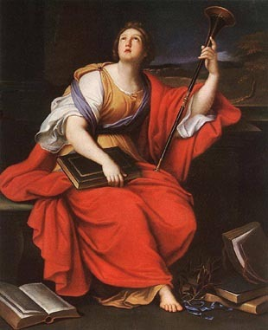

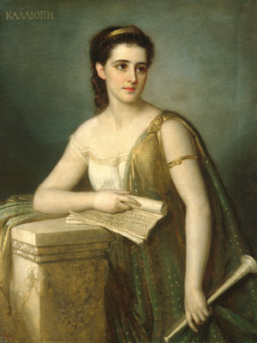
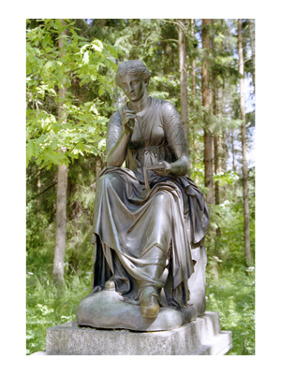
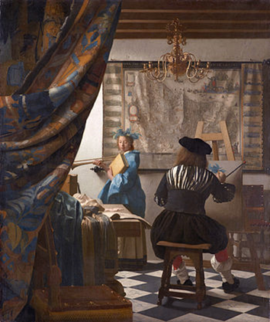
Муза истории Клио
Ян Вермер
Аллегория живописи. 1666—1667

Slide 8
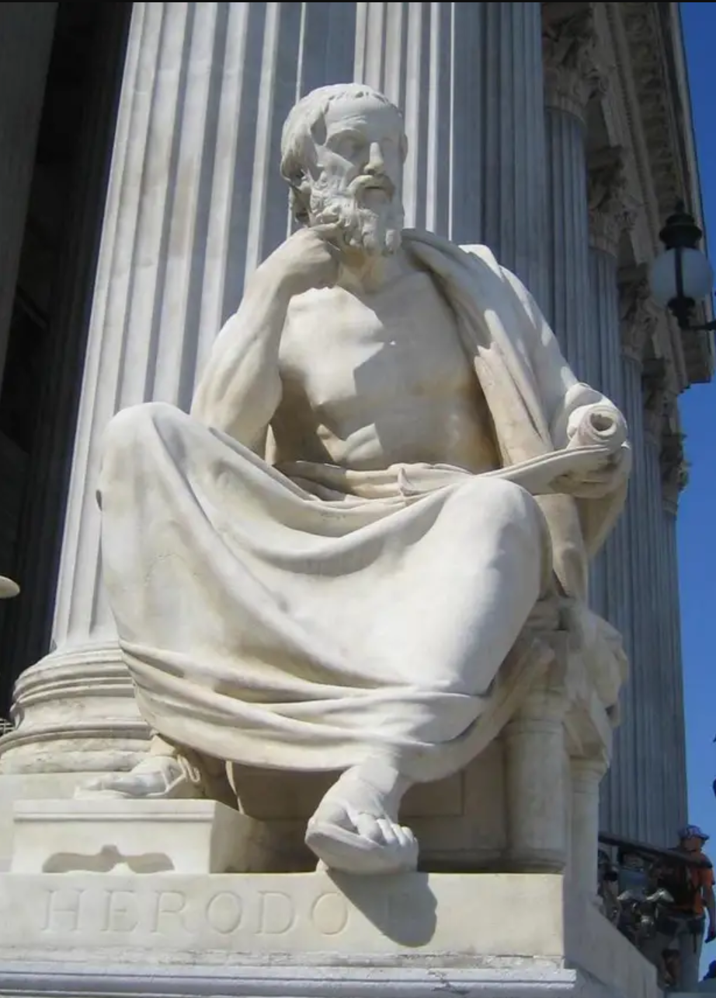

ПЕРВЫЙ ИСТОРИК
Древнегреческий историк: автор первого научного исторического трактата «История» (в 9-т), описывающего греко-персидские войны и обычаи многих современных ему народов.
Является чрезвычайно важным историческим источником по истории десятков античных народов, в том числе проживавших на территории современной России
Геродот Галикарнасский
(около 484 г до н. э. — около 425 г до н. э.)

Slide 9
Первый вопрос лекции
Предмет, цели, задачи, структура, функции исторической науки, методология, принципы, методы и особенности исторического познания.

Slide 10
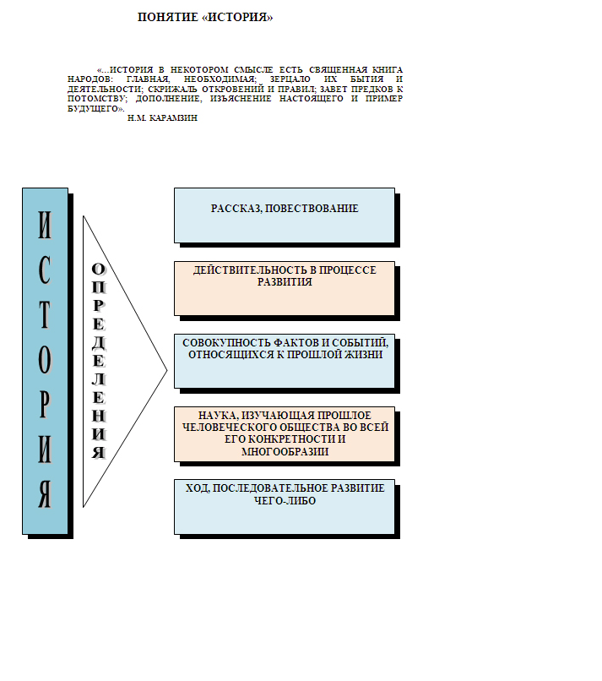
Содержания термина «История».
(схема электронного учебника)

Slide 11
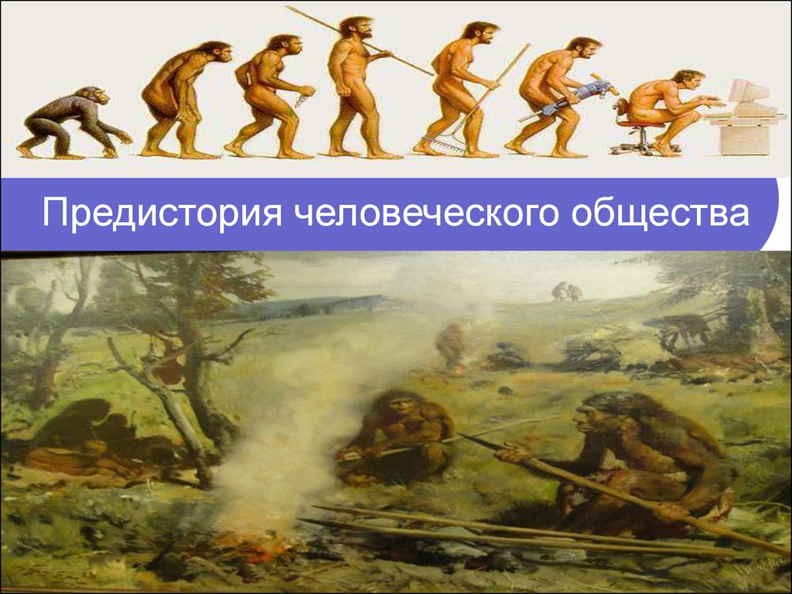
Объект истории - существовавшие в прошлом общественные отношения в различных сферах общественной жизни.
История ― область научных знаний, изучающая прошлое в развитии человеческого общества.

Slide 12
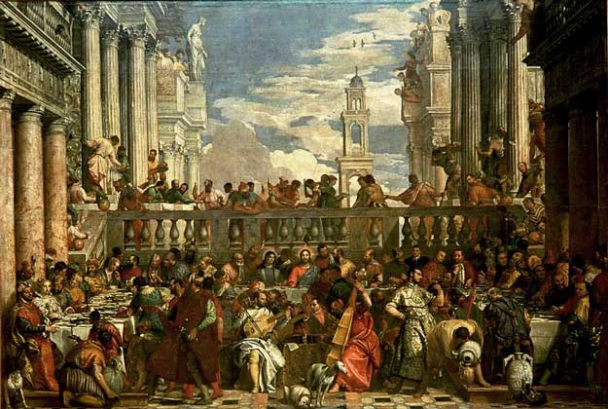
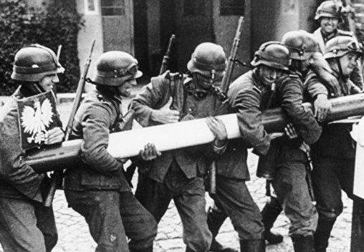
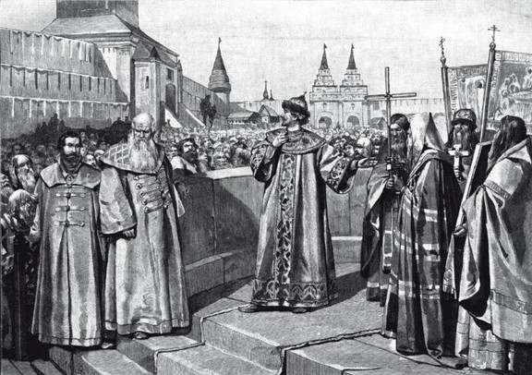


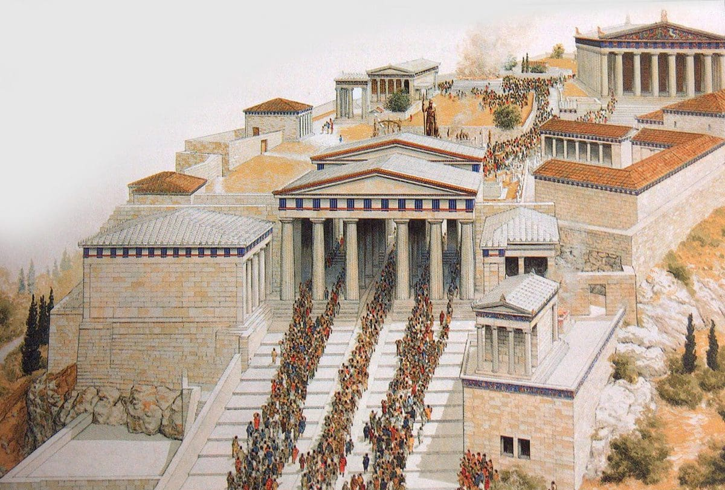
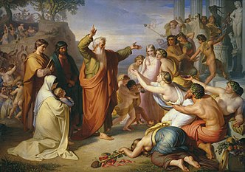
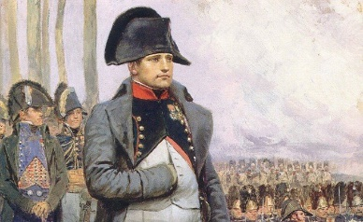

Предмет исторической науки
процесс возникновения и развития человеческого общества в целом, по эпохам, этапам развития в отдельных регионах мира (т. ч. Российского государства), в различных областях знаний и т.п.;
становление и эволюция общественных отношений между различными классами, социальными группами;
культурные процессы в мире и на территории нашей страны;
деятельность исторических личностей, внёсших существенный вклад в процесс исторического развития человечества.

Slide 13
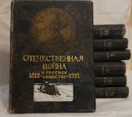

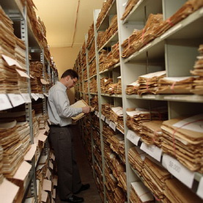

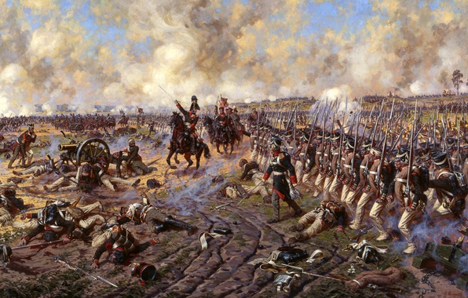


Задачи исторической науки
Установление причин, анализ факторов и условий породивших историческое явление.;
анализ этапов, содержания и движущих сил исторического процесса;
Методология
Методология
ИСТОРИЧЕСКОЕ СОБЫТИЕ
ИСТОРИК
методология
выявление тенденций (направленности), особенностей и характера исторического явления (процесса);
Методология
рассмотрение итогов и последствий каких-либо событий, понимание их исторического значения, извлечение из них уроков.
Методология
Методология
выявление закономерностей и законов исторического развития.

Slide 14
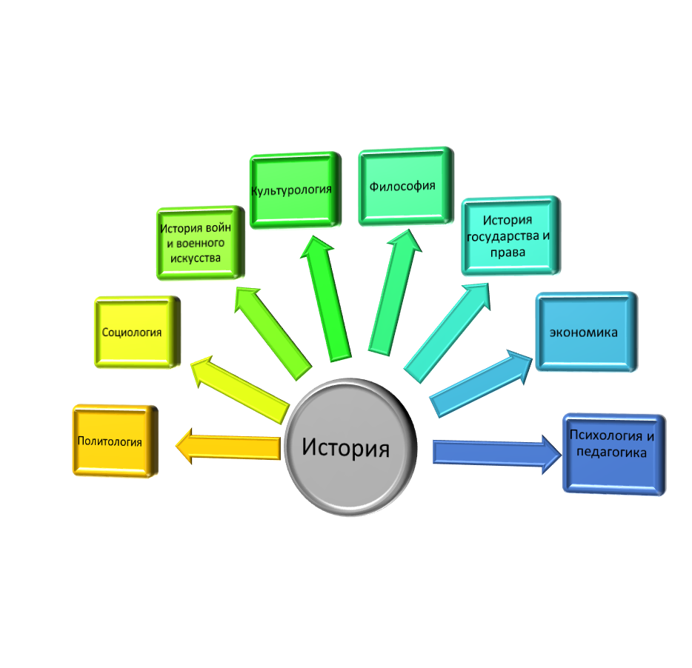
История в системе
социально-гуманитарных наук
В отличие от других наук история изучает как общество в целом, так и все без исключения сферы его деятельности.
История дает другим наукам необходимый для исследования фактический материал.
История обеспечивает изучение других дисциплин цикла ГиСЭД и играет социально-ориентирующую роль.
История изучается на 1 курсе и является предшествующей (обеспечивающей) для других дисциплин.

Slide 15
РАБОЧАЯ ПРОГРАММА ДИСЦИПЛИНЫ «ИСТОРИЯ РОССИИ»
Наименование тем (разделов) дисциплины | Трудоемкость в часах |  |  |  |  | Формы текущего контроля успеваемости
 | Всего | Контактная работа-Аудиторная работа |  |  | Самостоятельная работа
 |  | Общая | Лекции | Семинары
Тема 1. История как наука | 10 | 6 | 4 | 2 | 4 | Опрос, тестирование, коллоквиум, подготовка к выполнению домашнего творческого задания / контрольной работы / эссе
Тема 2. Концепции исторического развития | 10 | 6 | 2 | 4 | 4
Тема 3. Народы и государства на территории современной России в Древности. Русь в IX — первой трети XIII века | 14 | 8 | 4 | 4 | 6
Тема 4. Русь в XIII–XV вв. | 10 | 6 | 2 | 4 | 4
Тема 5. Россия и страны мира в XVI–XVII вв. | 10 | 6 | 4 | 2 | 4
Тема 6. Россия в XVIII в. | 10 | 6 | 2 | 4 | 4
Тема 7. Российская империя в XIX — начале XX вв. | 10 | 6 | 2 | 4 | 4
Тема 8. Россия и СССР в советскую эпоху (1917–1991) | 14 | 8 | 2 | 6 | 6 | Опрос, тестирование, коллоквиум, подготовка к выполнению домашнего творческого задания / контрольной работы / эссе
Тема 9. Современная Российская Федерация (1991–2022) | 10 | 6 | 2 | 4 | 4
Тема 10. Историография истории России. Исторические источники и методы исторического исследования | 6 | 4 | 2 | 2 | 2
Тема 11. Место России во всеобщей истории | 10 | 6 | 2 | 4 | 4
Тема 12. Точки бифуркации в истории России. Роль личности в истории | 10 | 6 | 2 | 4 | 4
Тема 13. Проблемы фальсификации истории | 10 | 6 | 2 | 4 | 4
Тема 14. Отражение истории в культуре | 10 | 6 | 2 | 4 | 4
В целом по дисциплине | 144 | 86 | 34 | 52 | 58
Итого в % | 100 | 60 | 40 | 60 | 40

Slide 16
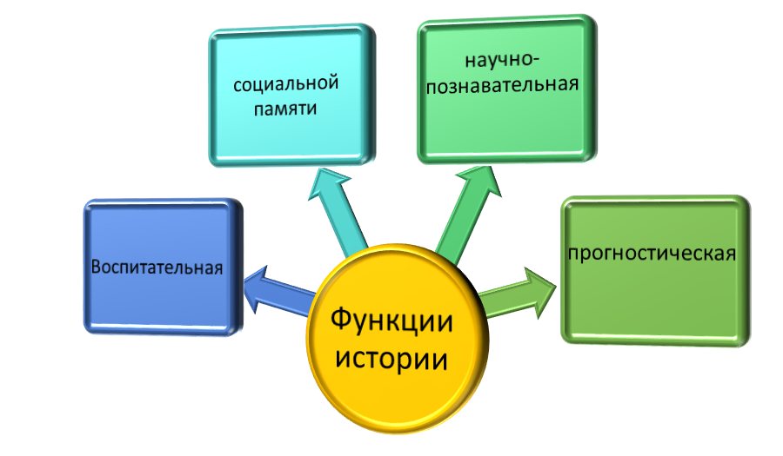
Социальные функции истории
Социальные функции – это те роли, которые историческая наука играет в жизни общества и которые в своей совокупности определяют её социальную ценность
История учит даже тех, кто у неё не учится; она их проучивает за невежество и пренебрежение
В.О. Ключевский

Slide 17
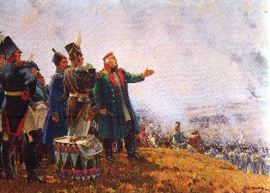

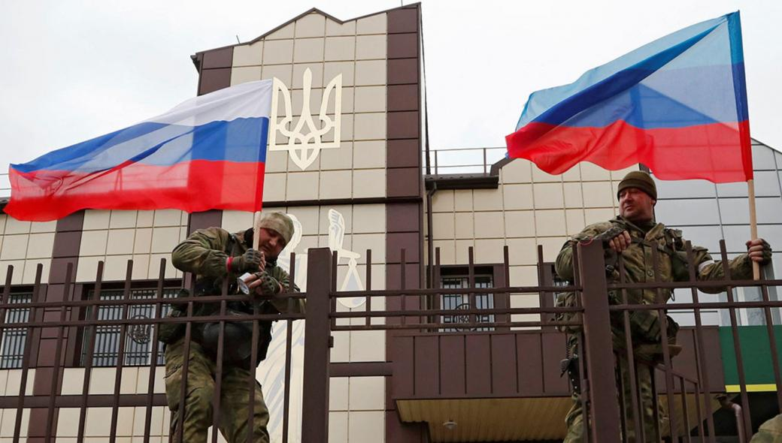
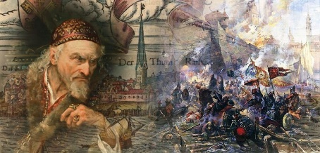
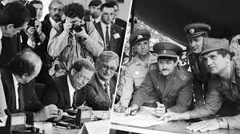
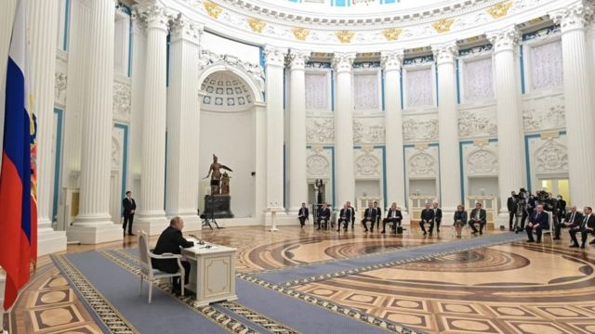
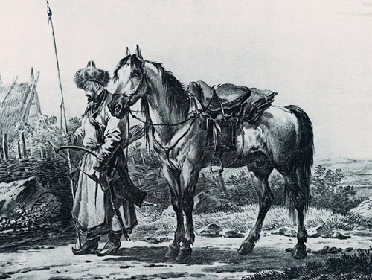
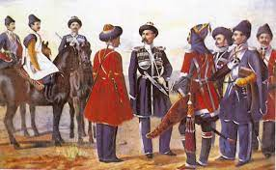
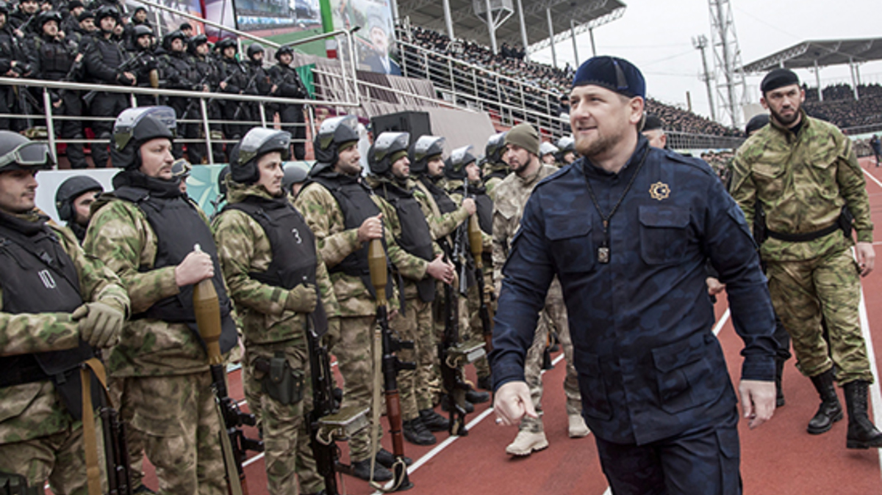
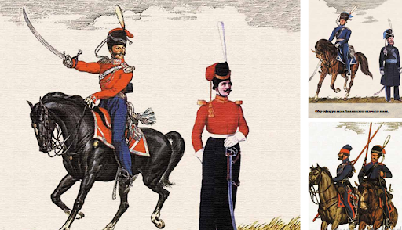
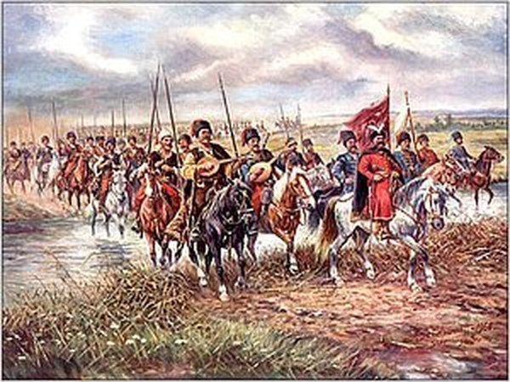
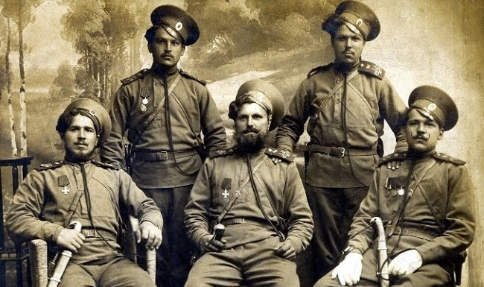
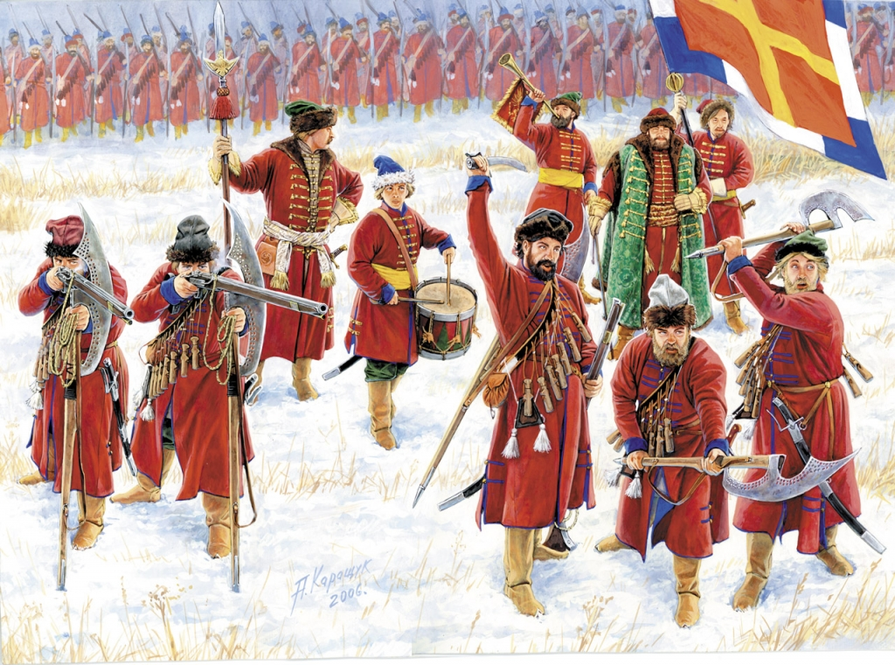
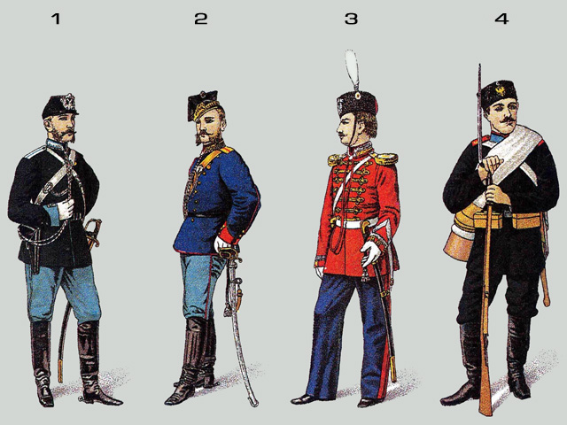
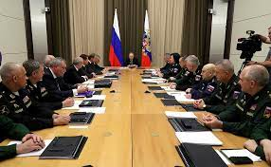
Военная проблематика в отечественной истории
Военные победы России и их историческое значение для укрепления российской государственности. Дни Воинской Славы России.
Военная политика российского государства
Роль российских этносов в становлении военной организации Российского государства.
Эволюция комплектования казачьих и иных воинских формирований, порядок службы в Российском государстве.
Вопросы строительства Вооруженных Сил.

Slide 18



История как объект фальсификаций
Фальсификация прошлой и современной истории России, получили всеобъемлющий характер, используются для достижения конкретных политических целей.
Работа по противодействию фальсификации истории должна иметь научно обоснованный характер, предотвращать проникновение в образовательные программы и учебные материалы деструктивных идей.
Использование концептуальных положений, сформулированных в статьях и выступлениях Президента Российской Федерации, Министра обороны РФ, других официальных лиц.
Активное использование в противодействии фальсификациям средств массовой коммуникации: прессы, телевидения и кино, ресурсов «Интернета».

Slide 19
Выводы по 1 вопросу
В понятии «история» важнейшее значение приобретает её определение как особой отрасли научного знания, изучающей прошлое в развитии человеческого общества.
Предмет научного изучения истории многогранен и включает в себя различные стороны, процессы и явления общественной прошлой жизни человечества.
История занимает центральное место в системе социально-гуманитарных наук, поскольку имеет всеобъемлющий характер .
«История России» является базовой, (обеспечивающей) учебной дисциплиной в вузе.
Среди социальных функций истории важнейшей является воспитательная (социально-ориентирующая), которая определяет место исторических знаний в системе социального воспитания.
Военные аспекты отечественной истории играют определяющую роль в организации и проведении военно-политической работы.
Противодействие фальсификации истории России является важным фактором обеспечения национальной безопасности страны.

Slide 20
Второй вопрос лекции
Основы методологии исторической науки

Slide 21

Методология исторической науки
Методология –
совокупность приемов исследования, применяемых в исторической науке;
учение о мировоззренческих подходах, структуре, логической организации, принципах и методах исторического исследования.
В основе методологии лежит философия истории

Slide 22
Концепции исторического процесса
Религиозная парадигма истории
Провиденциализм - история результат вмешательства божественной воли, осуществление "божественного плана"
Рационалистические
Самостоятельный, независимый человеческий разум –– главная движущая сила исторического процесса.
Культурно-исторические
История человечества - пространство, заполненное самобытными регионально-культурными организмами или локальными цивилизациями

Slide 23
Общеисторические законы исторического развития
Закон – необходимое, существенное, устойчивое, повторяющееся отношение между явлениями. Выражает объективные и реальные связи между предметами, между свойствами вещей.
Закономерность – фактическое проявление действия закона.
Общеисторические законы: законы диалектики, проявляющиеся в социальной среде;
социального противоречия и его разрешения в ходе политической борьбы;
перехода количественных изменений в обществе в новое социальное качество;
двойного социального отрицания: каждый последующий период отрицается, как и предыдущий.

Slide 24
Специфические законы исторического развития
Специфические законы общественного развития: действуют лишь в отдельные периоды человеческой истории и развития общества.
классовой борьбы и социальных революций;
естественно-исторической смены общественно-экономических формаций;
возвышения человеческих потребностей в соответствии с развитием человеческих способностей;
формирования социальных институтов, прежде всего политических институтов власти (политическая система) и другие

Slide 25
Принципы исторического исследования
Принципы
объективности
детерминизма
альтернативности
историзма

Slide 26
Общенаучные методы
анализ
индукция
описание
синтез
дедукция,
классификация
измерение
объяснение

Slide 27
Специальные исторические методы исследования
историко-генетический метод;
историко-сравнительный метод;
историко-типологический метод;
историко-системный метод;
метод диахронического анализа;
метод исторической периодизации;
ретроспективный метод;
метод актуализации и др.

Slide 28
Классификация исторических источников
ВЕЩЕСТВЕННЫЕ
От памятников археологии до современных машин
СЛОВЕСНЫЕ
ИЗОБРАЗИТЕЛЬНЫЕ
Картины, рисунки, фото и видеодокументы и пр.
Все письменные источники, фольклор, фонография
ПОВЕДЕНЧЕСКИЕ сохранившиеся обряды, ритуалы, танцы и т.д.
ЗВУКОВЫЕ (АУДИАЛЬНЫЕ)
главным образом музыка

Slide 29
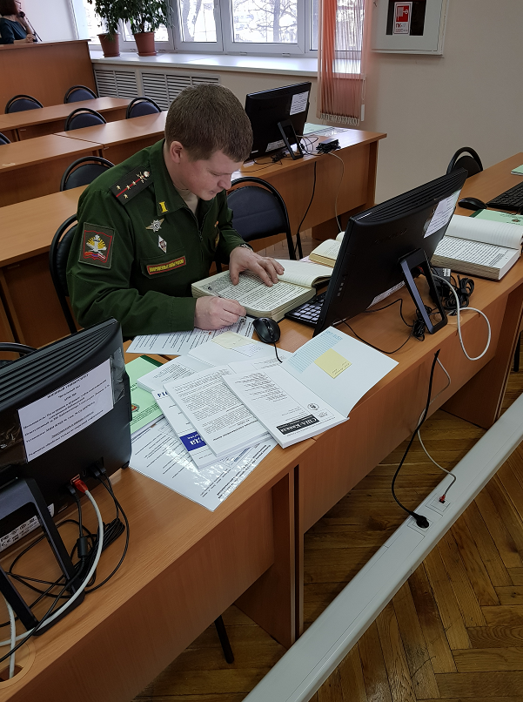
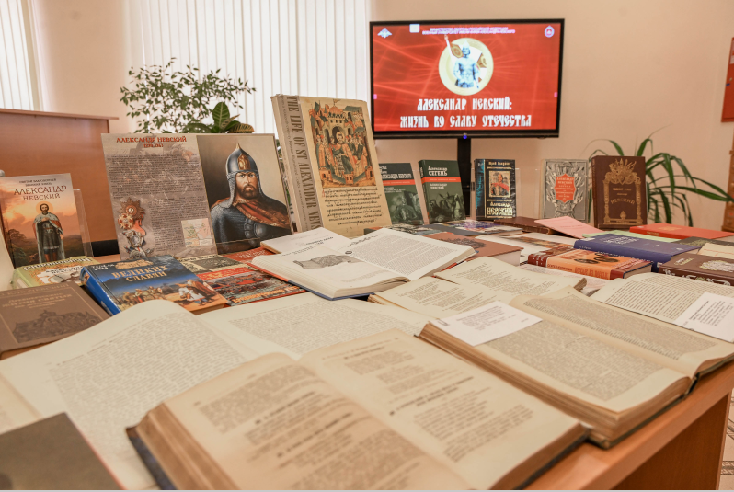
МЕТОДЫ ИЗУЧЕНИЯ ИСТОЧНИКОВ И ЛИТЕРАТУРЫ
Метод последовательно-текстуальное чтения и конспектирования .
Метод поэтапного изучения историков и литературы.
Виды записей изучаемого исторического материала:
Выписки;
Тезисы;
Аннотации, резюме;
План.

Slide 30
Выводы по 2 вопросу
Познание исторического процесса невозможно без методологии исторической науки, которая представляет собой совокупность приемов исследования и теорию научного познания.
Методология опирается на философско-мировоззренческий и гносеологический базис, который проявляется в концепциях, объясняющих природу исторического процесса.
Познавая историю, ученый использует совокупность различных приемов и способов познавательной деятельности, которые опираются на научные принципы и методы.
Достижение объективного научного исторического знания невозможно без всестороннего изучения исторических фактов, которые выявляются из исторических источников.

Slide 31
Четвертый вопрос лекции
Периодизация всемирной истории. Древний мир, Средние века, Новая история, Новейшая история как этапы всемирно-исторического процесса.

Slide 32
Периодизация всемирной истории
До нашей эры
Наша эра
2 млн. лет
IV тыс. лет
I в.
V в.
сер. XVII в.
1918 г.
2023 г.
Первобытное общество
Древний мир
Средние века
Новое время
Новейшая история

Slide 33
Критериями общеисторической периодизации являются факторы, общие для всех или ведущих стран мира:
- господствующий в обществе способ производства;
- определяемые им формы социальных отношений;
- политические институты;
- доминантный тип культуры и принятый в нем образ мировосприятия людей.

Slide 34
Согласно этим критериям принято выделять следующие эпохи всемирной истории:
- Первобытность (5/2 млн лет назад - IV тысячелетие до нашей эры) - эпоха становления человека и всех элементов его культуры;
- Древность (IV тысячелетие до нашей эры - середина I тысячелетия нашей эры) – эпоха первых человеческих цивилизаций, рабовладения, зарождения науки, философии и религии;

Slide 35
Согласно этим критериям принято выделять следующие эпохи всемирной истории (продолжение):
- Средневековье (476-1640) - эпоха господства крупного частного земельного владения, утверждения национально-монархических государств, религиозного типа культуры и сознания;
- Новое время (1640-1917) - эпоха развития торговли, промышленности, капитализма, колониализма, науки и техники, утверждения атеистического сознания;
- Новейшее время (1917 год – наше время) – эпоха глобализации и интеграции человеческих сообществ, плюрализации сознания и форм социально-политической активности людей.

Slide 36
Третий вопрос лекции
Периодизации российской истории, страны, народы, регионы в составе России на разных этапах российской истории

Slide 37
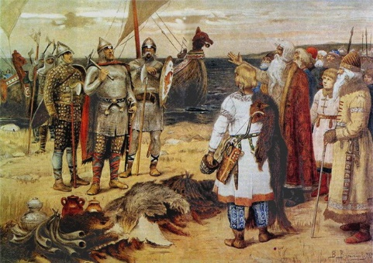
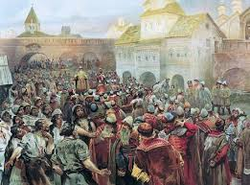
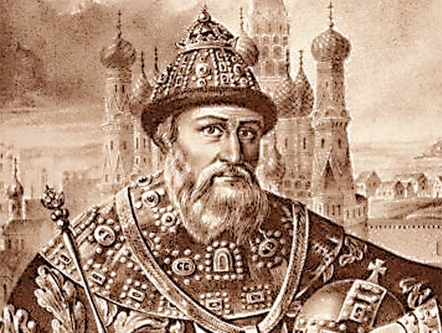
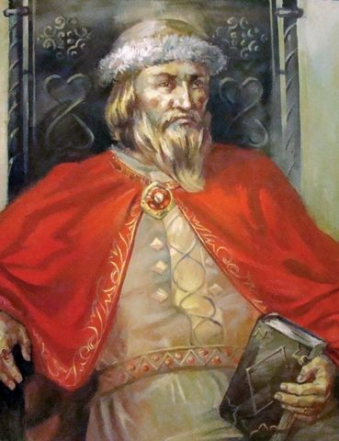
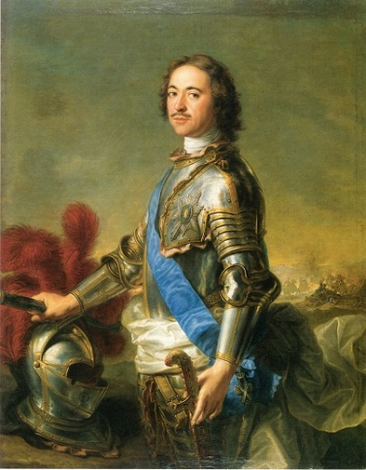
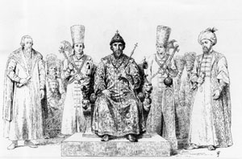

Периодизация российской истории
Рюрик
Иван Грозный
Древнерусское государство
Удельный период
Московское царство
862
1132
1547
1721
Василий III
Мстислав Великий
Петр Великий

Slide 38


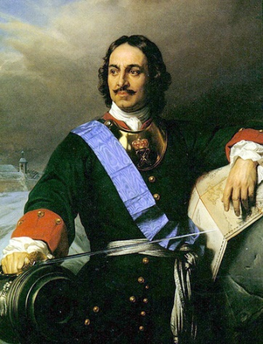
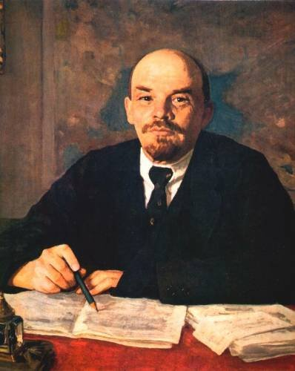
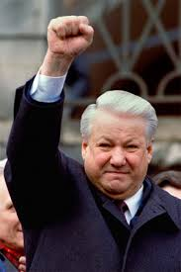
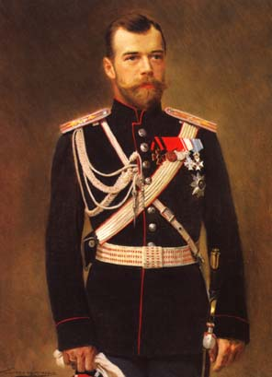
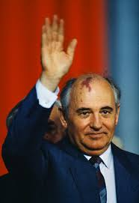
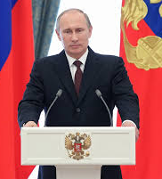
Периодизация российской истории
Петр Великий
В.И. Ленин
Б.Н. Ельцин
Российская империя
Советская республика
Российская Федерация
1721
1917
1991
н/в
Николай I
М.С. Горбачев
В.В. Путин

Slide 39
Типы мировых цивилизаций
Сложилась на базе государств Западной Европы и основывалась на древнеримской и древнегреческой культуре.
Западноевропейская
(технологическая)
Характерные черты: частная собственность на землю, быстрое развитие товарно-денежных отношений, высокий уровень развития промышленности, зарождение капиталистических отношений.
Сложилась на базе культур Древней Индии, Китая, Вавилона, Древнего Египта и государств мусульманского Востока.
Восточная
(традиционная)
Характерные черты: общественный характер землепользования, преклонение человека перед природой, консервативность традиций. Позднее развитие капиталистических отношений.

Slide 40
Взгляды на цивилизационное развитие России
Россия ― часть Западной цивилизации
Концепция «западников». Сформировалась в 30-40-х гг. XIX в. русскими историкам и литераторами П. Я. Чаадаевым, К.Д. Кавелиным, С. М. Соловьёвым, А.И. Герценом, Б.Н. Чичериным, Н.Г. Чернышевским и др.
Россия ― самобытная славяно-православная цивилизация
Концепция «славянофилов». Сформировалась в 50-х гг. XIX в. русскими историкам и литераторами И.В.. Киреевским, А.С. Хомяковым. К.С и И.С Аксаковым, Ю.Ф Самариным и др
Россия ― пример особой евроазиатской цивилизации
Концепция «евразийства». Сформировалась в 50-х гг. XX в. советскими историками (П. А. Карсавиным, И. С. Трубецким, Г. В. Флоровским и др.). Россия особый тип цивилизации, который отличается как от Запада, так и от Востока
Россия ― часть восточной
цивилизации
Концепция, получившая развитие в западной историографии. Наиболее яркий представитель ― американский историк Д.Тредголд.

Slide 41
Факторы, влиявшие на историческое развитие российского общества
Геополитические и природно-климатические: размер территории, инфраструктура, климат, почвы, пространственная рассеянность и плотность населения, оторванность сельских жителей от городов.
Хозяйственно-экономические: формы собственности, тип производственных отношений, размеры прибавочного продукта.
Социально-политические (внутренние и внешние) : характер власти, форма правления, правовое положение сословий и социальных групп; фактор внешней угрозы – постоянное влияние на жизнедеятельность русского народа.
Духовно-мировоззренческие, культурные: философские традиции; господствующая религия и культы; развитие образования; производство и потребление культуры.
Исторические факторы, т.е. обусловленные характером исторического процесса.

Slide 42
Особенности российского менталитета
Ментальность − сложная система устойчивых мировоззренческих взглядов, представлений и принципов, которые отражают способ понимания и оценки человеком и большими социальными группами действительности, определяет поступки и поведение людей
Менталитет российского общества
формировался на протяжении тысячелетней истории нашей страны под воздействием ряда сложных факторов
В России – стране многонациональной и поликонфессиональной – не может быть единого, общероссийского менталитета

Slide 43
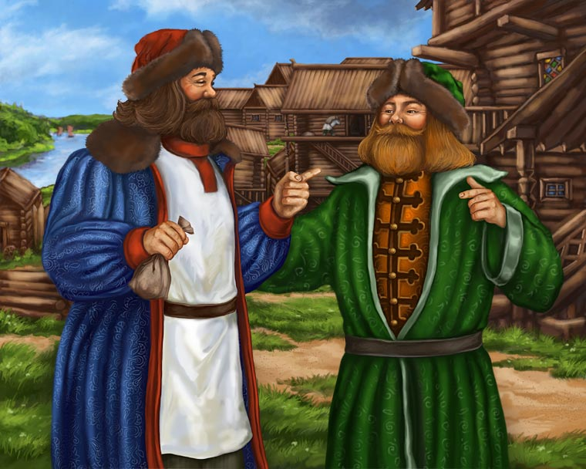
Особенности российской ментальности
Социоцентризм, т.е. ориентация его носителя на растворение своей личности в некоем социуме, выступающем как высшая сила или власть
Державность − утверждение роли своей страны как великой и единой державы
Государственность − харизматическое отношение к власти, к государству
Патриотизм. Это не только гордость и любовь. Это стремление сделать свою страну крепче, богаче, счастливее)
Духовность, устремленность в будущее, честность, прямодушие, гостеприимство, толерантность, бесшабашность, удаль и пр .

Slide 44

Особенности российской ментальности
Заимствование культурно-идеологических установок, образцов западного типа социальной жизнедеятельности
Правовой нигилизм
Черно-белое сознание, стремление к экстремальным оценкам, к доведению всего и вся до критичности)
Менталитет как элемент «смеховой культуры» .

Slide 45
Традиционные российские
духовно-нравственные ценности
(Стратегия национальной безопасности РФ 02.07.2021)
патриотизм,
гражданственность
служение Отечеству и ответственность за его судьбу
высокие нравственные идеалы.)
приоритет духовного над материальным,
гуманизм, милосердие, справедливость)
коллективизм, взаимопомощь и взаимоуважение,
историческую память и преемственность поколений
единство народов России

Slide 46
Выводы по 4 вопросу
Исторически Россия развивалась в контексте истории развития человеческой цивилизации в целом.
На российский исторический процесс наложили неизгладимый отпечаток природно-климатический, геополитический и метальный факторы, который определяли особенности развития различных сфер общественной жизни, ментальности народа, его образа жизни и духовно-нравственные ценности.
Особенности исторического развития России продолжают определять своеобразие современной российской истории и формируют свой неповторимый облик нашей страны.

Slide 47
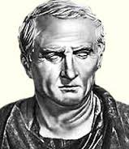
Марк Туллий Цицерон, римский политический деятель (106 – 43 гг. до н.э.):
«… первая задача истории — воздерживаться от лжи,
вторая — не утаивать правды,
третья — не давать никакого повода заподозрить себя в пристрастии или предвзятой враждебности».

